Slide 1

Шағылысқан күн сәулесі

Slide 2


Арайлап таң атты,
Алтын сәуле таратты.
Жарқырайды күніміз,
Жарқырайды нұрымыз.

Slide 3

-Балалар қарандаршы бүгін біздің тобымыз жарқырап тұр?
Неліктен деп ойлайсыңдар?
Себебі біздің топқа күннің көзі келді. Оның шуақтары біздің
тобымызды жарқыратып жылытып тұр.
Мен не туралы тақпақ оқыдым сендерге?
(Күннің көзі туралы).

Slide 4
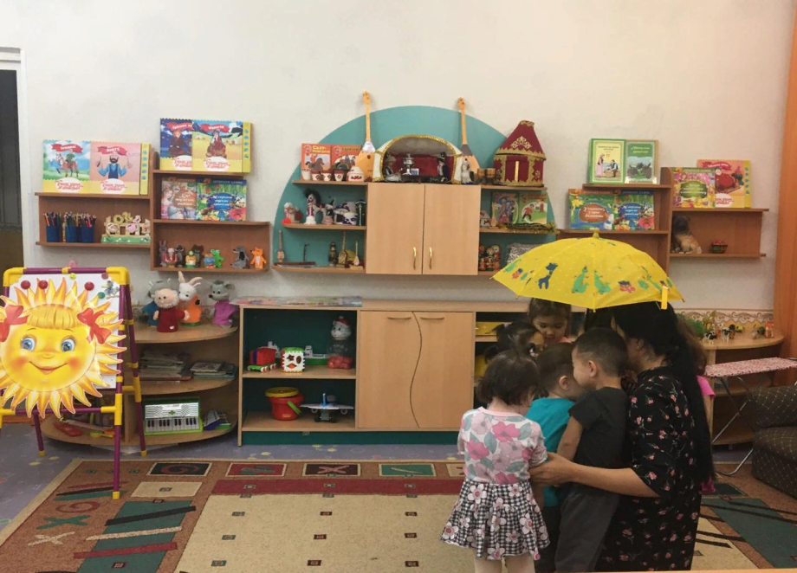
Күн мен жаңбыр
Бір бала күн, екінші бала жаңбыр болады. Күн болып тұрған бала «күн»деп орнынан тұрғанда балалар жүгіреді, ойнайды. «Жаңбыр» деп екінші бала орнынан тұрғанда барлық бала бастарын жасырып тығылады.
Мақсаты: Балаларға табиғат құбылыстарын сезіне білуге үйрету.

Slide 5
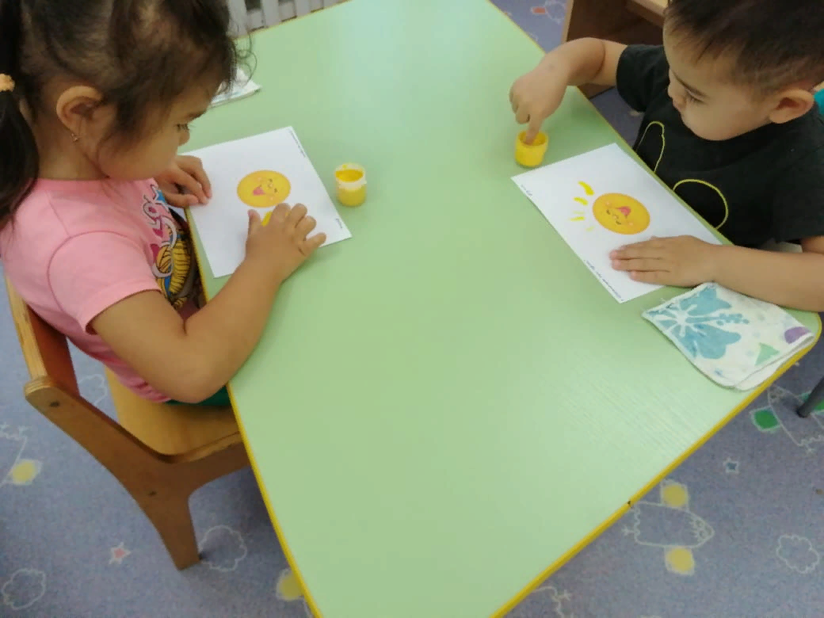
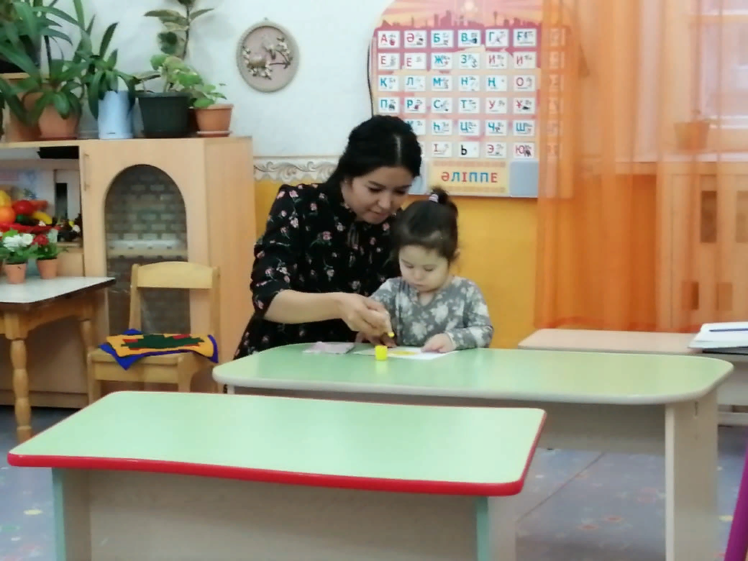
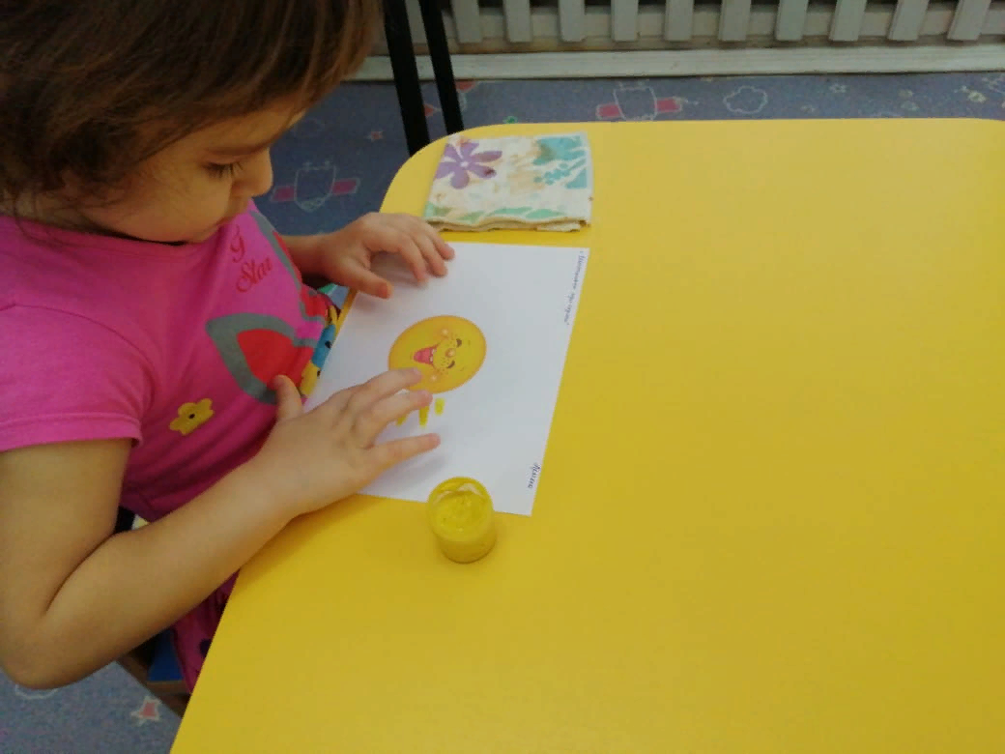
Балалар күн сәулесін салу
барысында

Slide 6
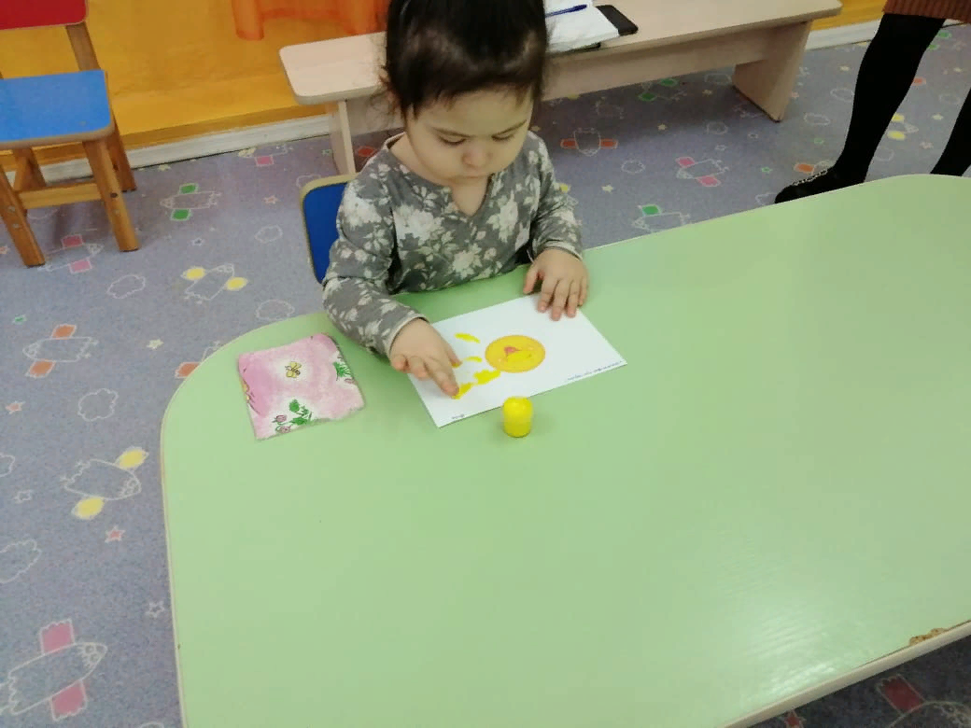
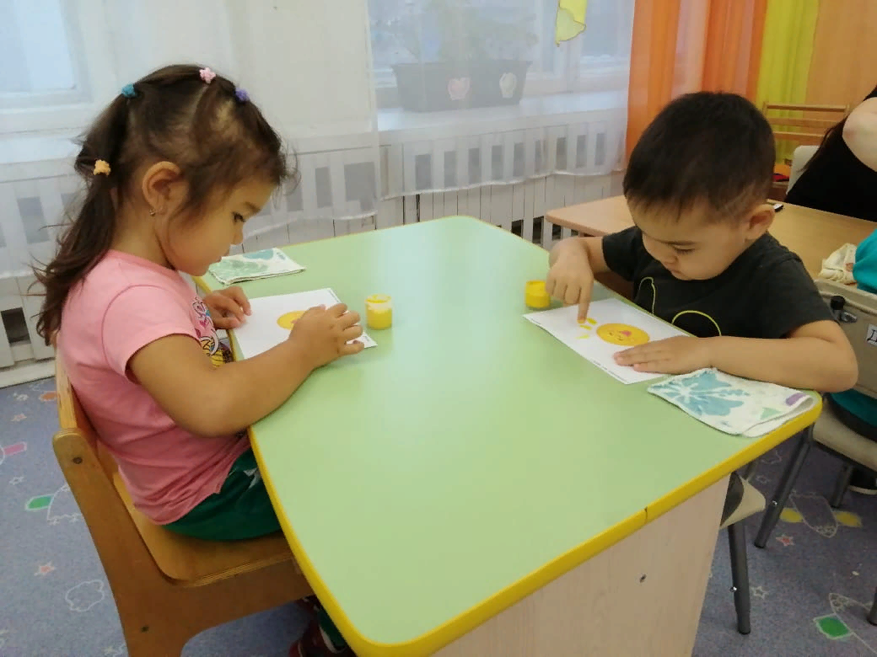
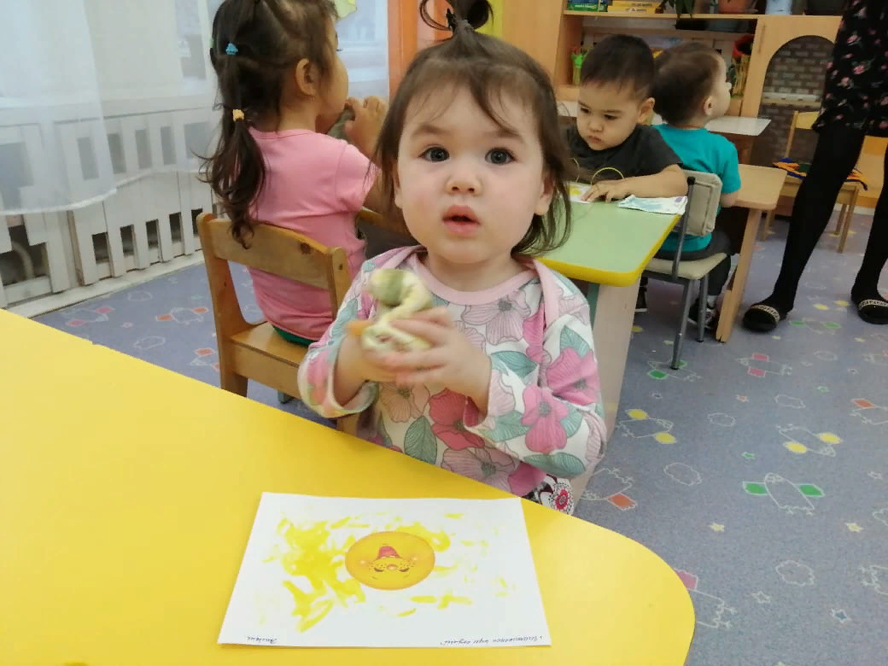

Slide 7
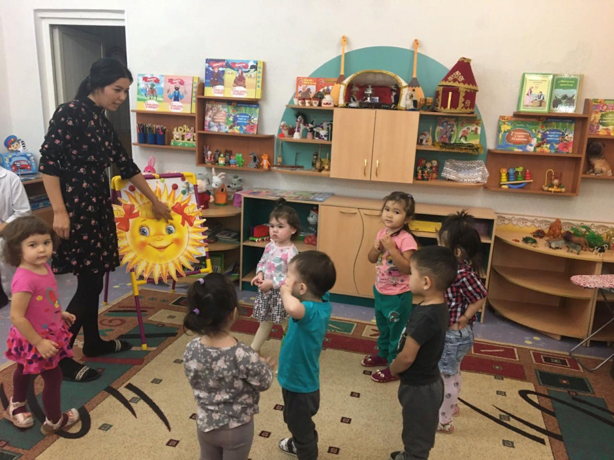
Қорытынды
-Балалар,бізге қонаққа не келді?
-Ненің суретін салдық?
-Күн сәулесі қандай түсті?

